Slide 1
BIG DATA Trabajo final “extracción y análisis de datos estadísticos de índole financiera”
Docentes: Amaru Fernández
DIANA LÓPEZ
Alumno: Bryan GARRIDO

Slide 2
INTRODUCCIÓN
Para introducir este trabajo, es relevante mencionar que ha sido levemente modificado respecto a sus inicios, según los comentarios de los docentes en la planilla en donde se entregaron las notas los objetivos no estaban muy claros, en base a dichos comentarios se darán a conocer nuevamente los objetivos de este trabajo y se explicarán de mejor manera.
Los objetivos principales de este trabajo son aprender a extraer y analizar algunos de los variados datos de la página web Investing.com para poder observar dicha información, depurarla para luego visualizar variaciones, patrones comportamiento, curvas de crecimiento, tendencias estadísticas, entre otros indicadores y métricas que contribuyan en el proceso de conocer como funciona este tipo de mercados.
Esta página almacena una gran cantidad de datos estadísticos de los Mercados Financieros mas importantes del mundo, y dichos datos pueden servir bastante al momento de invertir y/o asesorar a quién quiera invertir en los diversos mercados financieros aquí presente como por ejemplo el Mercado de las Acciones, el de Las Criptomonedas, Mercado de Divisas, etc. Dado esto, la idea es poder encontrar la manera de extraer dichos datos, almacenarlos, analizarlos detenidamente para posteriormente tomar decisiones sobre invertir o asesorar a quien tenga Capital disponible y desee invertir en algún Mercado de este tipo, pero que no tenga tanto conocimiento al respecto.

Slide 3
Motivación de estudio
Una de las motivaciones para realizar este trabajo fue mi gusto por los números en general y las finanzas, sumado a los conocimientos que adquirí en mi carrera, lo que me motivó enormemente a intentar buscar herramientas tecnológicas que contribuyan a la extracción y depuración de datos, para luego observar como varian en el tiempo, todo esto con la finalidad de aprender de mercados que pocos dominan y facilitar la toma de decisiones, ya sea en Inversiones propias, para temas de asesorías e incluso para cuando me desempeñe en una empresa en algún departamento que se requiera saber como se comportan los pares de divisas, las acciones, etc.
En general el objetivo es poder almacenar diversos datos alojados en la nube y el internet, lograr descifrar y decodificar el lenguaje en el que está escrito, para de esta forma, beneficiarse de dichos datos y lograr obtener patrones, gráficas, estadística asociada a dicha información e ir más allá, aprender a leer las claves detrás de toda esta gran cantidad de data.

Slide 4
Metodología de extracción
En primer lugar, la extracción de datos fue realizada a una pestaña de la página Investing.com en donde ingresé al Mercado de Acciones, eligiendo en el menú de países a Chile, para luego filtrar en segunda instancia por el Sector Financiero, en donde arroja una tabla que contiene 30 Acciones (Empresas) tranzadas en la Bolsa de Comercio de Santiago y muestra su símbolo, su último valor, su variación porcentual, el volumen de acciones, etc. Como mencioné anteriormente este estudio busca ir conociendo diversos mercados, observando estadísticamente como se comportan sus valores, cuáles son las mejores valoradas, las que presentan mejor variación porcentual, entre otros indicadores.
A nivel técnico ingresé a inspeccionar la codificación de la página, para identificar a nivel de cada “Container” o contenedor en donde estaba alojada la información que necesitaba, como por ejemplo la tabla que estaba dentro de un “Div” que tenía definida una clase especial de tabla, para posteriormente identificar los “tag’s” que mostraban que es una tabla, con su correspondiente columna de títulos, y las demás columnas que conformaban la tabla hacia abajo.
Lo que hice fue copiar dicha tabla que me interesaba y la repliqué en mi página HTML y poder trabajarla desde ahí en R sript. Lo que quise realizar fue depurar los datos hasta obtener la tendencia de comportamiento de las acciones del Sector Financiero.

Slide 5
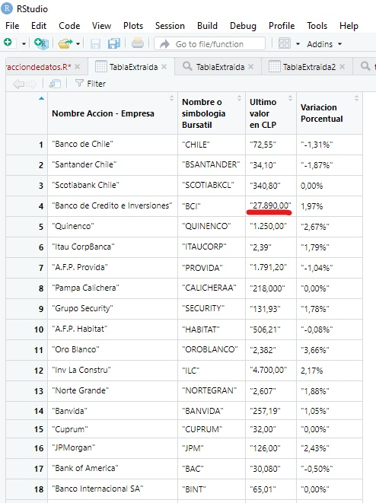
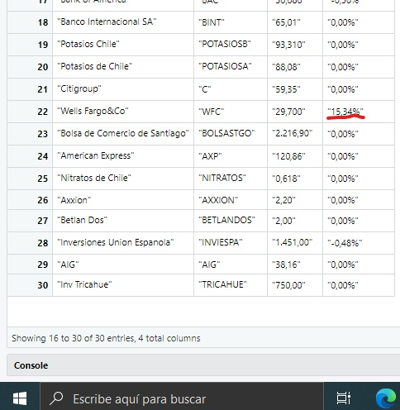
Indicadores obtenidos
La extracción de datos me entregó una tabla en donde se puede observar que l acción de mayor valor es la del Banco de Crédito e Inversiones (BCI) alcanzando un valor de 27.890 CLP mostrando una variación porcentual de un 1.97% mientras que la que presenta mayor crecimiento porcentual es la acción de Wells Fargo & CO con un 15,34% de crecimiento.

Slide 6
Conclusión
Para concluir cabe recalcar que los objetivos fueron alcanzados en cierta medida, faltando un poco más de práctica, pero como se mencionó en la primera diapositiva, el objetivo principal era aprender a extraer datos, analizar, aprender a usar herramientas que nunca había usado en toda la carrera y que de a poco fui entendiendo, si bien me falta mucho por aprender me quedo con una buena sensación, ya que me gustó demasiado este ramo, pese a que no tuve el mejor de los rendimientos me quedo con la frase que decían los dos docentes a cargo del ramo “Lo importante es aprender y entender como funcionan estas herramientas”, dado esto espero se me evalúe en base a mi participación en clases y a mis ganas por aprender, debo decir que esto es nuevo para mí ya que no me manejaba para nada en lo que era lenguaje de programación y ahora ya puedo realizar algunas acciones que pueden ayudarme bastante en la redacción de mi proyecto de tesis.

